Slide 1


ALGORITMA PEMROGRAMAN 3
PERTEMUAN KE- 7
Array dan POINTER
PROGRAM STUDI INFORMATIKA
UNIVERSITAS GUNADARMA

Slide 2
01
ARRAY
PENGENGTIAN ARRAY DAN MACAM – MACAM ARRAY

Slide 3
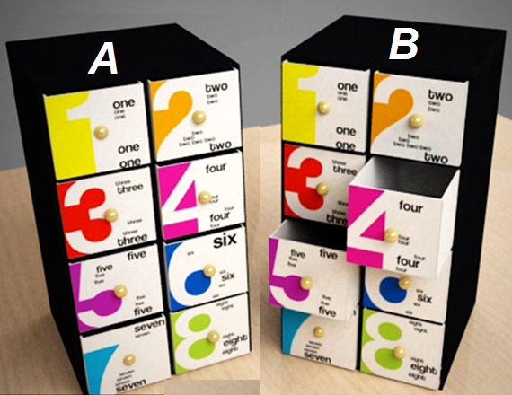
Konsep Array
Array == Laci?

Slide 4
Array
Data disimpan dalam suatu struktur, sedemikian rupa sehingga elemen-elemen di dalam struktur tersebut dapat diolah secara kelompok ataupun secara individu.
Sifat - sifat Array
Homogen
Seluruh elemen di dalam struktur array mempunyai tipe data yang sama.
Random Access
Setiap elemen di dalam struktur array dapat dicapai secara individual, langsung ke lokasi elemen yang diinginkan, tidak harus melalui elemen pertama.

Slide 5
Array Dimensi Satu
Sintaks deklarasi array dimensi satu
type nama_arrray[Nilai_dim];
Contoh : int a[10];
Definisi dari sebuah array terdiri dari 4 komponen yaitu :
Type specifier
Identifier (nama array)
Operator index ([ ])
Nilai dimensi dalam operator [ ]

Slide 6
Visualisasi Array
Dengan menggunakan contoh deklarasi sebelumnya dapat digambarkan alokasi untuk variabel A
Elemen-elemen suatu Array diindeks (subscript) mulai dari 0.
A[0]
A[1]
A[2]
A[3]
A[4]
A[5]
A[6]
A[7]
A[8]
A[9]

Slide 7
Cara Akses Array
Cara untuk mengakses unsur ke-i dari suatu array. Misal untuk i=2;
A[2]
Bila elemen A[2] hendak ditampilkan di layar monitor, gunakan statemen sbb:
cout << A[2];

Slide 8
Mengisi Data Array
Mengisi data ke elemen array dilakukan dengan menggunakan assignment operator.
Contoh : A[6] = 15; A[3] = 27;
Statement A[2] = A[3] - A[6], menghasilkan :
27
15
A[0]
A[1]
A[2]
A[3]
A[4]
A[5]
A[6]
A[7]
A[8]
A[9]
12
27
15
A[0]
A[1]
A[2]
A[3]
A[4]
A[5]
A[6]
A[7]
A[8]
A[9]

Slide 9

Inisialisasi Array
Array dapat diinisialisasi secara eksplisit pada saat didefinisikan dan bisa tidak diberikan nilai dimensinya.
Contoh: int B[ ]={1, 2, -4, 8};
Pada contoh diatas Array B memiliki 4 element
Contoh; int B[8]={1, 2, -4, 8};

Slide 10
Inisialisasi Array
Contoh: int B[4] = { 1, 2, -4, 8, 9 }; //error
ERROR karena nilai dimensi lebih kecil dari jumlah element.
Contoh inisialisasi array setelah didefinisikan :
int A[5];
(for i=0; i<5;i++) A[i]=0;
int B[5];
B[5]={0,0,0,0,0};
Error, mengapa ?

Slide 11
Array Dimensi Satu
Bahasa C tidak membatasi jumlah dimensi array yang bisa digunakan. Hal ini semata-mata dibatasi jumlah memori komputer yang tersedia.
Contoh Array dimensi 1:
#include<stdio.h>
int main() {
int i, j;
int n[5] = {15, 9, 1, 7, 5};
for( i=0 ; i< 5 ; i++) {
cout << n[i];
for ( j=1; j<=n[i] ; j++) cout << "*";
cout << “\n“;
}
return(0);
}

Slide 12
Array Dimensi Dua
Sintaks deklarasi array dimensi dua
type nama_arrray[baris][kolom];
Contoh
int a[3][4]
Column 0
Column 1
Column 2
Column 3
Row 0
a[ 0 ][ 0 ]
a[ 0 ][ 1 ]
a[ 0 ][ 2 ]
a[ 0 ][ 3 ]
Row 1
a[ 1 ][ 0 ]
a[ 1 ][ 1 ]
a[ 1 ][ 2 ]
a[ 1 ][ 3 ]
Row 2
a[ 2 ][ 0 ]
a[ 2 ][ 1 ]
a[ 2 ][ 2 ]
a[ 2 ][ 3 ]
Column subscript
Array name
Row subscript

Slide 13
Array Dimensi Dua
Program :
/* Mencetak array 2-D */
#include <stdio.h>
int main() {
int two_dim[3][5] = {1, 2, 3, 4, 5,
10, 20, 30, 40, 50,
100, 200, 300, 400, 500};
int i, j;
for (i=0; i<3; i++){
for (j=0; j<5; j++) cout << two_dim[i][j];
cout << "\n”;
}
return(0);
}
1 2 3 4 5
10 20 30 40 50
100 200 300 400 500

Slide 14
Array of character
Array yang isinya character
Sintak:
char nama_array[nilai_dim];
Contoh:
char nama[40];
char ss[20]={‘F’, ’T’, ’-’, ’U’, ’B’}; //20 elemen
char ss[ ]= {‘F’, ’T’, ’-’, ’U’, ’B’}; //5 elemen

Slide 15
String
String adalah Array of character yang diakhiri dengan null character ( ‘\0’ atau ASCII nya = 0)
String constant atau string literal adalah beberapa character yang diapit oleh tanda petik dua.
Contoh: ”Selamat datang”
Tipe dari string constant adalah pointer constant, sehingga bisa di-assigned ke array of character sbb:
Contoh :
char nama[40] = ”Amir”; //ok

Slide 16
String
String constant dapat digabung pada saat dikompilasi:
”Hello,” ” world”
Sama artinya dengan : ”Hello, world”
Contoh inisialisasi string:
char s[ ] = ”FT-UB”;
Sama artinya dgn: char s[ ] = {’F’, ’T’, ’-’, ’U’, ’B’, ’\0’};
String bukan tipe data di Bahasa C.

Slide 17

Karakter vs String
Karakter dalam bahasa C diapit oleh single quote. Tiap karakter menempati satu byte memori.
Contoh:
char ch=’A’;
char ch=65; //Ascii desimal
char ch=0x41; //Ascii hexadesimal
String diapit oeh double quote.
Sama

Slide 18
Manipulasi string
Pada Standard Library Function ( header file string.h ) disediakan fungsi-fungsi untuk memanipulasi string antara lain :
strlen()
Menghasilkan panjang string, tidak menghitung karakter null.
strcpy(s1,s2)
Copy s2 ke s1.
strncpy(s1,s2,n)
Copy n karakter pertama s2 ke s1.
strcat(s1,s2)
Menambahkan string s2 ke akhir dari string s1.
strncat(s1,s2,n)
Menambahkan n karakter string s2 ke akhir dari string s1.
strcmp(s1,s2)
Membandingkan isi string s1 dan s2, jika isinya sama maka nilainya 0.
Dll.

Slide 19
Manipulasi string
Contoh :
char s1[ ] = “abcdef”; char s2[ ] = “xyz”;
strlen(“nana”); // 4
strcmp(“nana”, “nana”) // bernilai 0
strcpy(s1,s2); // s1 = “xyz”, s2 = “xyz”
strncpy(s1,s2,2); // s1 = “xyabcdef”, s2 = “xyz”
strncpy(s1,s2,4); // jika n>=strlen(s2) efek sama // dengan strcpy() s1 = “xyz”
strcat(s1,s2); // s1=“abcdefxyz”, s2=“xyz”
strncat(s1,s2,2); // s1=“abcdefxy”, s2=“xyz”
s1 = “Happy”; s2 = “New Year”
strcat( s1, s2 ) // s1= “Happy New Year”
strncat( s3, s1, 6 ) // s1= “Happy”
strcat( s3, s1 ) // s1= “Happy Happy New Year”

Slide 20
Latihan
Buatlah program untuk mengambil 10 bilangan integer dari keyboard dan disimpan dalam array, kemudian
Cari bilangan terbesar dalam array tersebut
Cari bilangan terkecil dalam array tersebut
Hitung nilai rata-rata dari isi Array tersebut
Tampilkan hasilnya di layar monitor
Buat program untuk:
mengambil string dari keyboard
membalik susunan karakter dalam string tsb
menampilkan string yg sudah dibalik ke layar monitor
Contoh: string yg di-input : KASUR
dibalik : RUSAK

Slide 21
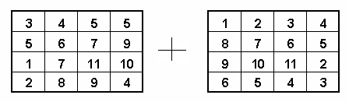
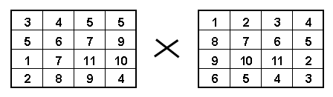
Latihan
Buat program untuk menjumlahkan 2 matrik dibawah ini. Gunakan Array dimensi 2
Buat program untuk mengalikan 2 matrik dibawah ini. Gunakan Array dimensi 2

Slide 22
02
POINTER

Slide 23
Pointer
Pointer adalah variabel yang menyimpan alamat dari variabel yang lainnya.
Deklarasi pointer : <type> *ptr_name;
Dua operator yang sering digunakan pada pointer : * (content of) dan & (address of).
Contoh
Inisialisasi sebuah integer pointer ke data variable:
int x, *ptr;
ptr = &x;
Untuk merubah isi/nilai yg ditunjuk oleh pointer:
*ptr = 5; /* sama artinya dgn x=5 */

Slide 24
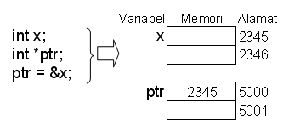
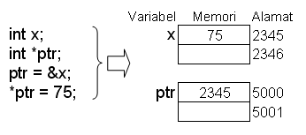
Pointer

Slide 25
Pointer to Pointer
Pointer to pointer adalah variabel yang menyimpan alamat dari pointer yang lainnya.
Deklarasi pointer : <type> **ptr_ptr ;
Contoh
int i, *ptr, **ptr_ptr ;
ptr = &i;
ptr_ptr = &ptr;
Untuk merubah nilai variabel i bisa melalui sbb:
*ptr = 5; // sama artinya dgn i=5 ;
**ptr_ptr = 9; //sama artinya dgn i=9; atau *ptr=9;

Slide 26
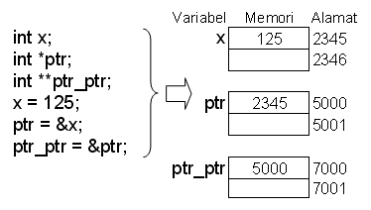
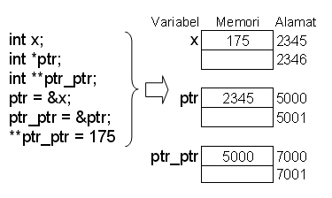
Pointer to Pointer

Slide 27
Akses Array Dengan pointer
Akses array dengan pointer
int arr[10];
int *ptr_arr;
ptr_arr = arr; // sama artinya dgn
// ptr_arr = &arr[0];
Untuk mengakses elemen ke-i dapat dilakukan dengan cara berikut:
ptr_arr[i];
arr[i];
*(ptr_arr + i);
*(arr + i);

Slide 28
Cara Akses Array dengan Pointer
Dua cara yang ekuivalen untuk mengakses unsur ke-i dari suatu array. Misal untuk i=2;
*(A+2) atau A[2]
A ekuivalen dengan &A[0] atau pointer constant ke elemen-pertama dari array tersebut.
Bila elemen A[2] hendak ditampilkan di layar monitor, gunakan statemen sbb:
cout << A[2] atau
cout <<*(A+2);

Slide 29
Pointer Constant vs Pointer Variable
Pointer variabel : adalah pointer yang isinya bisa dirubah-rubah pada saat run time
Pointer constant : adalah pointer yang isinya tdk bisa dirubah pada saat run time
Array tipenya adalah Pointer Constant ke element pertama dari array tersebut, oleh karena itu Array bisa mengisi pointer variabel.
Contoh:
int x=10, y=20;
int *ptr; //ptr adalah pointer variable
ptr = &x;
ptr = &y;
Isi ptr bisa dirubah-rubah saat run time

Slide 30
Array Of Pointer
Sebuah array yang isinya adalah pointer
Sintak :
type *nama_array [nilai_dim];
Contoh:
int i;
int *ptr[4];
int x=1, y=2, z=3, w=5;
ptr[0]=&x, ptr[1]=&y; ptr[2]=&z; ptr[3]=&w;
for(i=0;i<4;i++) cout<<*ptr[i];
Output : 1 2 3 5

Slide 31
Latihan
Perhatikan dua statement dibawah:
char str[] = ”Selamat Datang di UB”;
char *str = ”Selamat Datang di UB”;
Jelaskan perbedaan kedua identifier str tersebut diatas !
Perhatikan dua statement dibawah:
char *name[] = {”Ali”,”Ani”,”Tono”};
char name[][10] = {”Ali”,”Ani”,”Tono”};
Jelaskan perbedaan kedua identifier name tersebut diatas !

Slide 32

Tim Penyusun:
1.
2.
3
PROGRAM STUDI INFORMATIKA
UNIVERSITAS GUNADARMA

